Slide 2
RUTA PODEMOS TRANSFORMAR
¿Cómo generar condiciones para impulsar proyectos de innovación educativa?

Slide 3
Momentos del taller
1
2
3
4
Bienvenida
Experiencia de Colegio Alta Cumbre
Recurso metodológico
Pregunta desafiante y cierre

Slide 4
Pregunta desafiante
¿Cómo generar condiciones para impulsar proyectos de transformación educativa?
Escriban en el chat las preguntas que les surgen a partir de la pregunta desafiante. También nos pueden compartir cómo han abordado esta pregunta en su comunidad, o en qué ámbitos les gustaría profundizar.
Notes:
https://www.menti.com/algn7stsb941

Slide 6
Talleres de Ruta Podemos Transformar
2 de abril*
¿Cómo generar condiciones para impulsar proyectos de transformación educativa?
3
23 de abril
¿Cómo diseñar un proyecto de innovación educativa?
1
2
9 de abril*
¿Cómo identificar oportunidades de aprendizaje para resolver desafíos auténticos del entorno?
7 de mayo*
¿Cómo implementar un proyecto donde las y los estudiantes sean Protagonistas del Cambio?
4
5
6
*En colaboración con
28 de mayo
¿Cómo aprender a aprender a través de proyectos de innovación educativa?
4 de junio
¿Cómo promover la sostenibilidad de proyectos de innovación educativa?

Slide 7
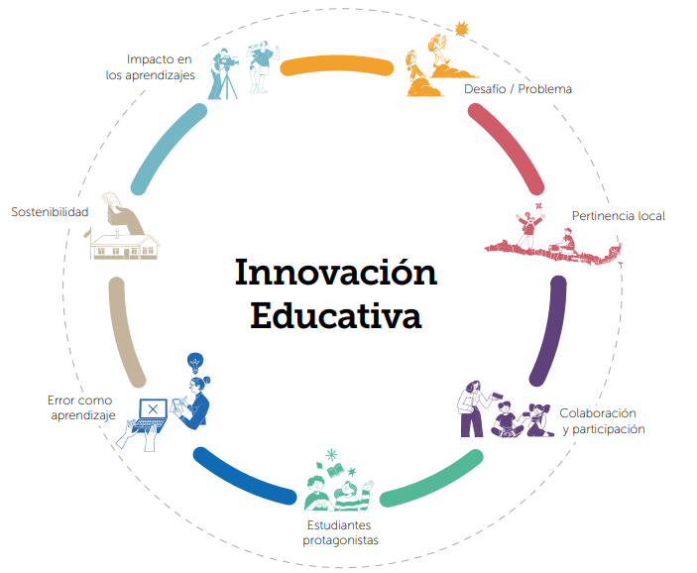
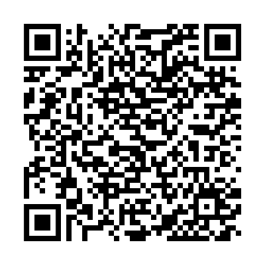
Innovación educativa para el aprendizaje integral
¡Descarga el documento aquí!

Slide 8
Reactivar para Transformar
1
La reactivación educativa es una causa País.
La reactivación apunta a la calidad de la educación y es un camino para la transformación educativa.
Innovación pedagógica como pilar fundamental.
Llamado a impulsar pedagogías cooperativas y solidarias
2
3
4

Slide 9
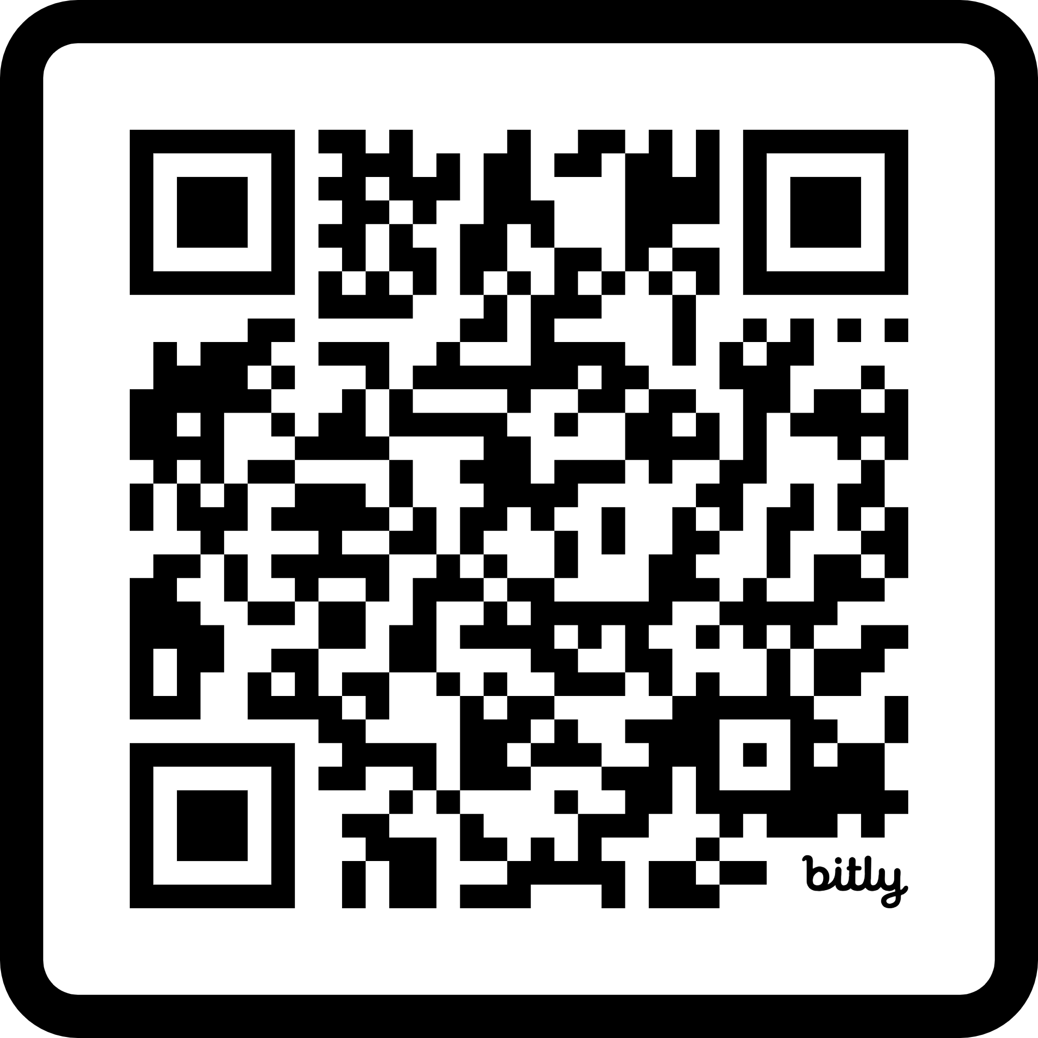
Congreso Pedagógico Curricular
805.089
personas de
Comunidades Educativas
4.615
personas de la
Sociedad Civil
2.882
personas
Consulta Individual
Principales resultados
¿Qué aprender?
Pedagogía para la vida,
con foco en habilidades transversales y habilidades personales
¿Cómo aprender?
Vincularse con
y aquello que está
la escuela.
¿Dónde y cuándo aprender?
Al aire libre, en contacto con la naturaleza y fuera de la sala.
Potenciar los procesos formativos que se adapten a las las necesidades e intereses d de los y las de las y los estudiantes.
Pedagogía para la vida
la práctica, la experiencia
afuera de la escuela.
necesidades e intereses
Notes:
https://congresopedagogico.mineduc.cl/custom/pdf/Informe-ejecutivo_v3.pdf
¿Qué aprender?
Lenguaje y comunicación
Idiomas
Formación Ciudadana
Educación Artística
Computación y Alfabetización Digital
Educación Financiera y Economía
Deportes y Cuidado de la Salud Mental y Física

Slide 10
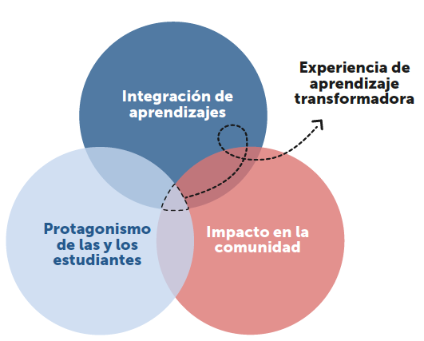
Ruta Podemos Transformar
¿Cómo desarrollar proyectos donde las y los estudiantes sean Protagonistas del Cambio?
Objetivo de la Ruta: Promover el desarrollo de proyectos transformadores donde las y los estudiantes sean los/as protagonistas de su aprendizaje, a través de herramientas prácticas para la innovación y la reflexión a partir de experiencias que han sido implementadas por diversas comunidades educativas del país.

Slide 11
Colegio Alta Cumbre
Servicio barrio Galilea, mejorando la plaza comunitaria para que las y los estudiantes transformen el entorno
Esteban González Mancilla y Sergio Saldes Báez

Slide 12
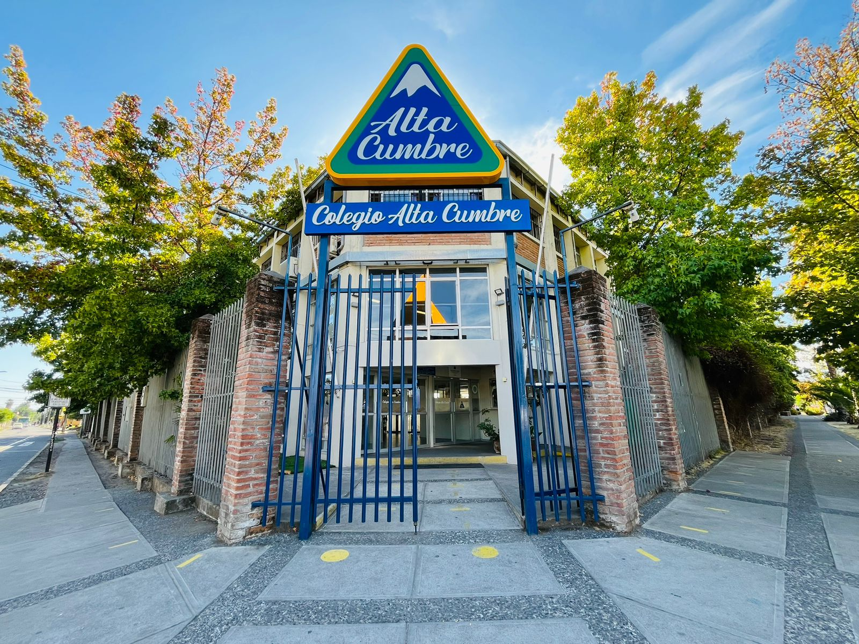
Caracterización de la comunidad educativa
Colegio Alta Cumbre
Región del Maule, Curicó
Matrícula: 1220 estudiantes
Formación integral de las personas a través de un modelo constructivista fundamentado en metodologías activas y el trabajo colaborativo
Todos somos el colegio de todos

Slide 13
Identificación del desafío que se busca resolver
Concretar el perfil de egreso
declarado en el P.E.I:
“Las y los estudiantes ejercen acciones transformadoras del entorno.”

Slide 14
Pasos para resolver el desafío
Interés en formarse en enfoque metodológico A+S
Postulación del Proyecto Aprendizaje + Servicio: innovar para transformar.
Conformación inicial del equipo motor interdisciplinario.
Como parte del enfoque metodológico A+S
Selección de un socio comunitario, por medio de un diagnóstico participativo. Con este mismo se determina el servicio a desarrollar que responda a objetivos de aprendizaje y a una necesidad genuina de la comunidad.
1
2
3

Slide 15
Pasos para resolver el desafío
Una vez determinado el socio comunitario, las y los estudiantes se involucran en el proceso.
*Ajuste en el equipo motor.
Diseño de instrumentos en el aula por parte de las y los estudiantes.
Levantamiento de información por parte de las y los estudiantes en terreno.
Se involucra e intenciona el objetivo de aprendizaje del currículum:
Educación Ciudadana 4° Medio
Unidad 3: Principios éticos para orientar la vida en democracia.
OA 7: Proponer formas de organización del territorio y del espacio público que promuevan la acción colectiva, interculturalidad, la inclusión de la diversidad y el mejoramiento del espacio público.
Se integran las visiones de las y los estudiantes en la planificación del proyecto y su implementación en el entorno.
4
5
6

Slide 16
Pasos para resolver desafío

Slide 17
Pasos para resolver el desafío
Se gestionaron las recursos por parte del equipo directivo.
Se implementa el proyecto y se descubren habilidades transversales en las y los estudiantes al desarrollar el proyecto.
Las y los estudiantes contribuyen con la toma de decisiones. Se promueve la autonomía.
Productos en la recuperación de espacios:
Muro aledaño a jardín infantil.
Instalación de diversas especies de árboles y plantas.
Formación de redes y compromiso comunitario.
7
8
9
10

Slide 18
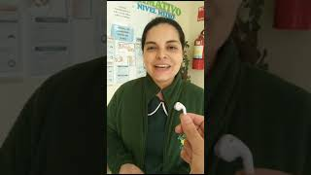
Testimonios

Slide 19
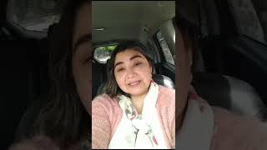
Testimonios

Slide 20
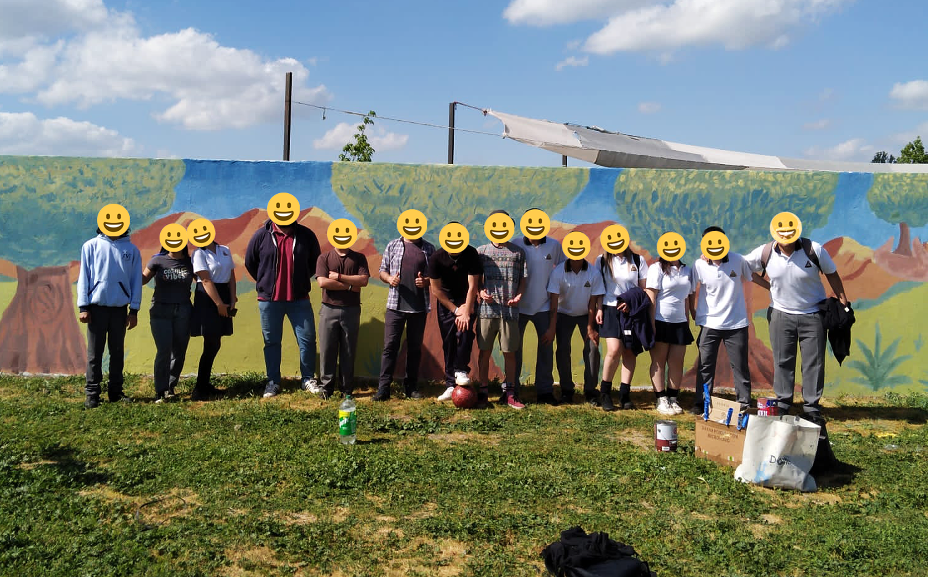
Producto

Slide 21
Facilitadores de la innovación
Declaración del perfil de egreso de las y los estudiantes en instrumento de gestión institucional, convicción respecto a este y búsqueda de un camino de concretarlo.
Confianza del equipo directivo en el docente, promueve y apoya la autonomía y creatividad profesional. Esta relación se replica en la interacción docente-estudiante.
Involucramiento y participación de la Dirección Académica del colegio, de los/as apoderados/as, de la presidenta de la junta de vecinos y educadoras, niños y niños del Jardín Infantil.
Involucramiento, participación y protagonismo de las y los estudiantes de cuarto medio, que realizan el servicio.

Slide 22
Desafíos de la innovación
Ajuste del equipo motor, reorganización de las asignaturas.
Tiempo de desarrollo del proyecto.
*Aumento de evaluaciones formativas y promover la responsabilidad para el monitoreo.
Interdisciplinariedad: alinear y sensibilizar a la comunidad sobre la comprensión del aprendizaje integral (sentido, significado y valor).

Slide 23
Impacto de la innovación implementada
Estudiantes
Comunidad
Docentes
Equipo directivo
Aprendizajes profundos y empoderamiento, experiencia significativa.
Reconocimiento y valoración del rol transformador de las y los estudiantes al mejorar proactivamente el entorno convoca al uso y al cuidado de éste. Se consolidan las redes y generan sinergia.
Empoderamiento docente, cambiar de clase tradicional al desarrollo de metodología activa con un foco social. Cambia la vinculación y en la relación con las y los estudiantes.
Reafirma la convicción de vincularse positivamente con el medio y contribuir de esta manera a la formación de las y los estudiantes y al desarrollo profesional docente.

Slide 24
Proyecciones de la innovación implementada
Institucionalizar el enfoque metodológico A+S y avanzar en la reorganización para generar condiciones de implementación y producir acciones transformadoras en el entorno.
Implementación de proyectos A+S, en la trayectoria educativa.
Identificar otras necesidades de los sociocomunitarios que sean factibles abordar en el proceso educativo.
Consejo de profesores/as identifiquen qué objetivos pueden lograr mediante acciones comunitarias para armar una cartera de servicio a la comunidad.
Tiempo: utilizar el tiempo de aula en experiencias fuera de salas. Flexibilidad y ajuste de recuperación de forma interna.
Incrementar redes de socios comunitarios y socios estratégicos.
Seguir fortaleciendo el liderazgo y protagonismo estudiantil transformador (Asignatura de formación ciudadana desde 1° básico, proyecto de vida e identificación de vocación, identificación de liderazgos estudiantes).
1
2
3

Slide 25
Datos de contacto
Colegio Altacumbre
Nombre contacto: Sergio Saldes
Correo: direccion.academica@colegioaltacumbre.cl
Nombre contacto: Esteban González
Correo: esteban.gonzalez@colegioaltacumbre.cl
Sitio web: www.colegioaltacumbre.cl
Red Nacional de Aprendizaje Servicio (REASE)
Tutora de REASE: Gema Santander
Correo tutora REASE: gemamariaelena@gmail.com
Contacto REASE: contacto@rease.cl
Sitio web: www.rease.cl

Slide 26
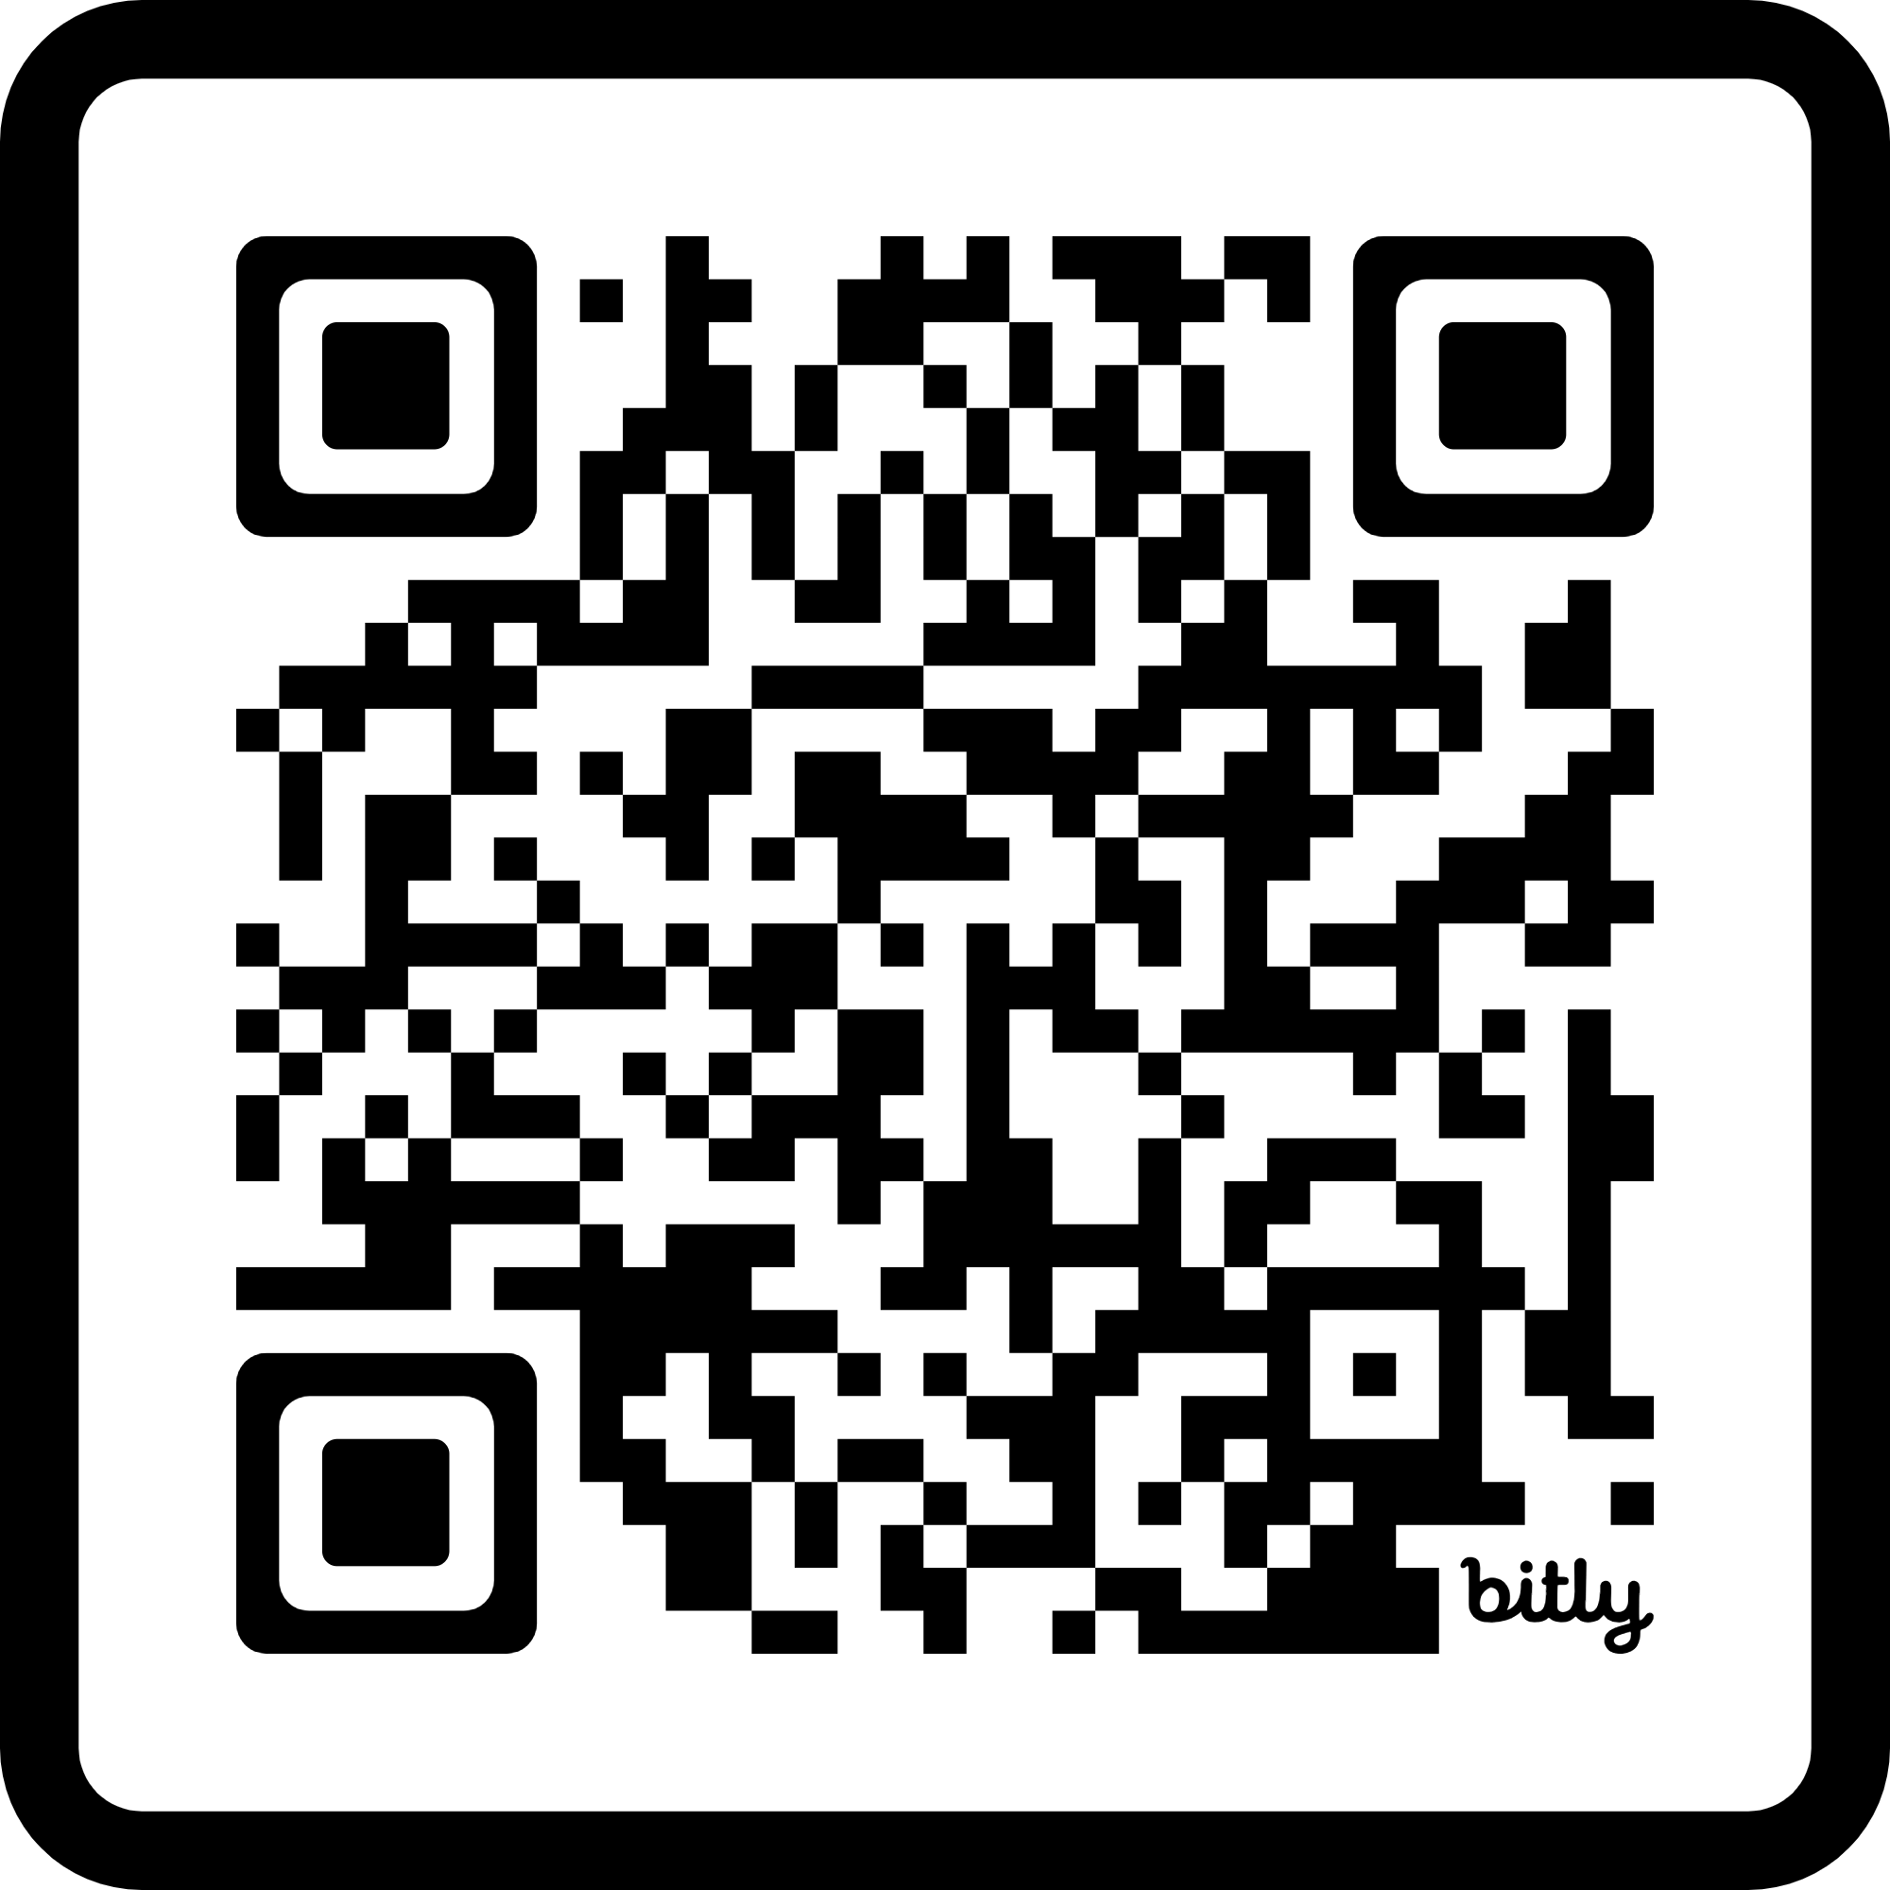
Recurso metodológico Podemos Transformar
¡Descarga el recurso aquí!
Presenta paradas sugeridas y rutas alternativas para orientar el viaje de transformación educativa.
La primera versión fue testeada en 2023 con más de 200 comunidades educativas, y la nueva versión se realizó en base a la retroalimentación recibida.
Notes:
https://www.redinnovacioneducativa.cl/recursos/podemos-transformar-como-desarrollar-proyectos-donde-las-y-los-estudiantes-sean

Slide 27
¿En qué consiste el recurso metodológico?
Un mapa de ruta con paradas sugeridas para la aventura con cada etapa de la metodología de proyecto propuesta.
Experiencias de Protagonistas del Cambio que ya se embarcaron en el viaje de transformación.
Orientaciones para llevar a cabo sesiones de co-creación, talleres de proyecto y la implementación de proyectos.
Recursos para apoyar el diseño, implementación y evaluación de proyectos transformadores.

Slide 28
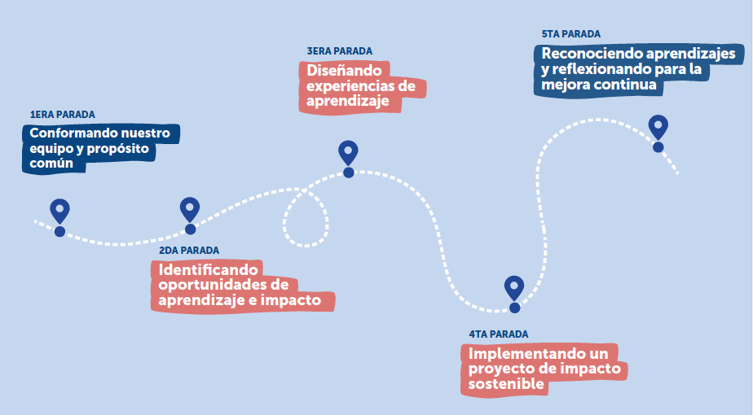
Paradas del recurso metodológico
Notes:
Los primeros cinco talleres corresponden a una parada del recurso metodológico.
Comunidad expositora mostrará un ejemplo de planificación con utilizando el recurso. Pueden seleccionar uno de los recursos correspondientes a la parada a trabajar en su taller, y rellenarlo para compartir un ejemplo con las y los participantes.

Slide 29
Notes:
https://drive.google.com/drive/folders/10cRmPXIxvhv2FeKGONd1vdziSQWQugtx?usp=sharing
Comunidad expositora mostrará un ejemplo de planificación con utilizando el recurso. Pueden seleccionar uno de los recursos correspondientes a la parada a trabajar en su taller, y rellenarlo para compartir un ejemplo con las y los participantes.

Slide 30
Conformando un equipo motor
La implementación de la iniciativa considera el trabajo colaborativo y sistemático de un equipo motor, conformado al menos por un integrante del equipo directivo y otros miembros del equipo pedagógico, que estará a cargo de movilizar el proyecto dentro de la comunidad educativa.
equipo motor
¿Qué miembros de su comunidad educativa están desarrollando este tipo de proyectos?
¿Qué aspectos podríamos considerar en la conformación de un equipo motor?

Slide 31
Notes:
https://docs.google.com/document/d/1LKsGr68NxMvL8AqleT7xgHWKicpOdD4If5n1U8sanfg/edit?usp=sharing
Comunidad expositora mostrará un ejemplo de planificación con utilizando el recurso. Pueden seleccionar uno de los recursos correspondientes a la parada a trabajar en su taller, y rellenarlo para compartir un ejemplo con las y los participantes.

Slide 32
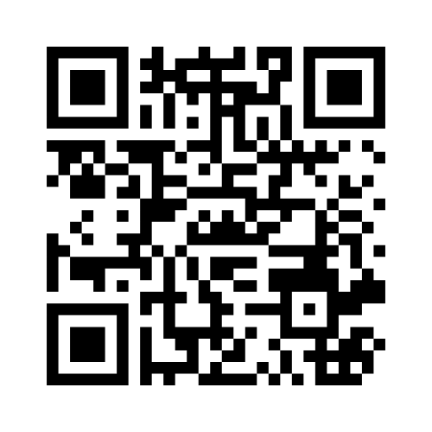
Pregunta desafiante
¿Cómo generar condiciones para impulsar proyectos de transformación educativa?
¡Comparte tus ideas aquí!
Notes:
https://www.menti.com/algn7stsb941

Slide 33
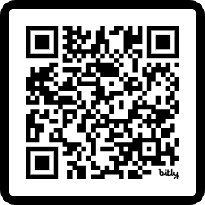
Próximo taller
*En colaboración con
2 de abril*
¿Cómo generar condiciones para impulsar proyectos de transformación educativa?
3
23 de abril
¿Cómo diseñar un proyecto de innovación educativa?
1
2
9 de abril*
¿Cómo identificar oportunidades de aprendizaje para resolver desafíos auténticos del entorno?
7 de mayo*
¿Cómo implementar un proyecto donde las y los estudiantes sean Protagonistas del Cambio?
4
16:00-17:15
5
6
28 de mayo
¿Cómo aprender a aprender a través de proyectos de innovación educativa?
4 de junio
¿Cómo promover la sostenibilidad de proyectos de innovación educativa?
¡Inscríbete aquí!
Notes:
https://us06web.zoom.us/webinar/register/WN_CF3XOkWPRDea8rDNd_gE5A

Slide 34
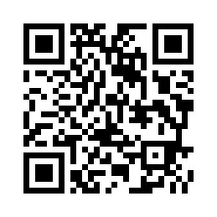

Slide 35
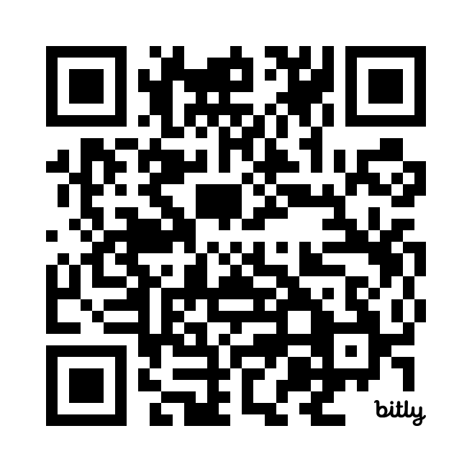
Encuesta final
¿Qué te pareció el taller de hoy? Compártenos tus opiniones en la siguiente encuesta.
¡Comparte tus opiniones aquí!
Notes:
https://forms.gle/LMkRV5grQCMW5Cwd9

